Slide 1
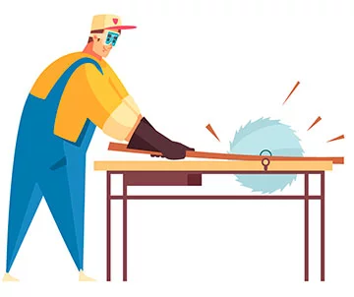
Муниципальное бюджетное общеобразовательное учреждение «Средняя школа №6 им. А.С.Макаренко» (МБОУ СШ№ 6 им. А.С. Макаренко)
«ОПТИМИЗАЦИЯ РАБОЧЕГО МЕСТА ОБУЧАЮЩЕГОСЯ НА УРОКАХ ТЕХНОЛОГИИ»
Руководитель проекта:
учитель технологии высшей квалификационной категории
Горенкова М.Л.

Slide 2
ВОВЛЕЧЕННЫЕ ЛИЦА И РАМКИ ПРОЕКТА
Заказчики проекта
Периметр проекта
Кабинет технологии МБОУ СШ №6 им. А.С. Макаренко
Владелец проекта
Обучающиеся, педагоги
Вовлечённые лица и рамки проекта
Ж.С.Александрова, директор МБОУ СШ№6 им. А.С.Макаренко
Руководитель проекта
Горенкова М.Л., учитель технологии
Команда проекта
Ганина О.Н., методист; Булаев М.Е., учитель технологии

Slide 3
ОБОСНОВАНИЕ ВЫБОРА
Ключевой риск
Нерациональная трата времени в процессе организации образовательного процесса
Проблемы
Затрата времени на размещение инструментов материалов на рабочем месте;
Лишнее передвижение по классу;
Большие потери времени.

Slide 4
ЦЕЛИ И ПЛАНОВЫЙ ЭФФЕКТ
Наименование цели
Текущий показатель
15 минут
Целевой показатель
Сокращение времени на подготовку к выполнения работ
Цели и плановый эффект
10 минут
Снижение лишнего передвижения по классу
8 минут
5 минут

Slide 5
КЛЮЧЕВЫЕ СОБЫТИЯ ПРОЕКТА
1. Старт проекта —27.10 2023г
2. Диагностика и определение целевого состояния — 30.10-15.11.2023г.
разработка карты текущего состояния — 16.11-30.11.2023г.
разработка карты целевого состояния — 31.10-14.11.2023г.
3. Внедрение улучшений — 15.11-11.12.2023г.
совещание по защите подходов внедрения — 11.12. 2023г.
4.Закрепление результатов и закрытие проектов — 12.12.2023г.-31.01. 2024г.
завершающее совещание - 31.01.2024г.

Slide 6
ПЛАН МЕРОПРИЯТИЙ ПО ДОСТИЖЕНИЮ ЦЕЛЕВЫХ ПОКАЗАТЕЛЕЙ ПРОЕКТА
№ п/п | Наименование мероприятий | Срок реализации | Ожидаемый результат | Ответственный исполнитель
1. | Изучение материалов по внедрению бережливых технологий. | сентябрь | Повышение эффективности процесса обучения. | Горенкова М.Л. Булаев М.Е
2 | Создание рабочей группы по внедрению бережливых технологий. | октябрь | Согласованность деятельности всех участников проекта. | Директор
3. | Выявление проблем, утверждение направлений работы. | ноябрь | Повысить качество образовательных услуг. | Горенкова М.Л. Булаев М.Е.
4. | Порядок расположения инструментов и приспособлений на рабочем месте. Инструкция по выполнению уборки на рабочем месте Контроль за выполнением содержания рабочих мест. | ноябрь-декабрь | Сформированность навыка упорядочивать свое рабочее место. | Горенкова М.Л
5. | Внедрение проекта. Предоставление отчета о результатах реализации проекта. | январь | Проведение анализа педагогической деятельности в рамках проекта. | Горенкова М.Л

Slide 7
РАБОТА НАД ПРОЕКТОМ
Правильно организованное рабочее место, повышает производительность труда.
Результативность труда школьника заключается в количестве и качестве выполненного домашнего задания, изученного дополнительно материала. Для этого необходимо не тратить зря драгоценное время.

Slide 8
КАРТА ТЕКУЩЕГО СОСТОЯНИЯ ПРОЦЕССА
Лишние перемещение
Потеря времени
Подобрать инструменты, приспособления и материал необходимые для работы
Правильно разместить инструменты и приспособления для практической работы
Выполнить практическую работу
Привести в порядок рабочее место
Время протекания процесса:
15 минут
5 минут
3 минуты
7 минут

Slide 9
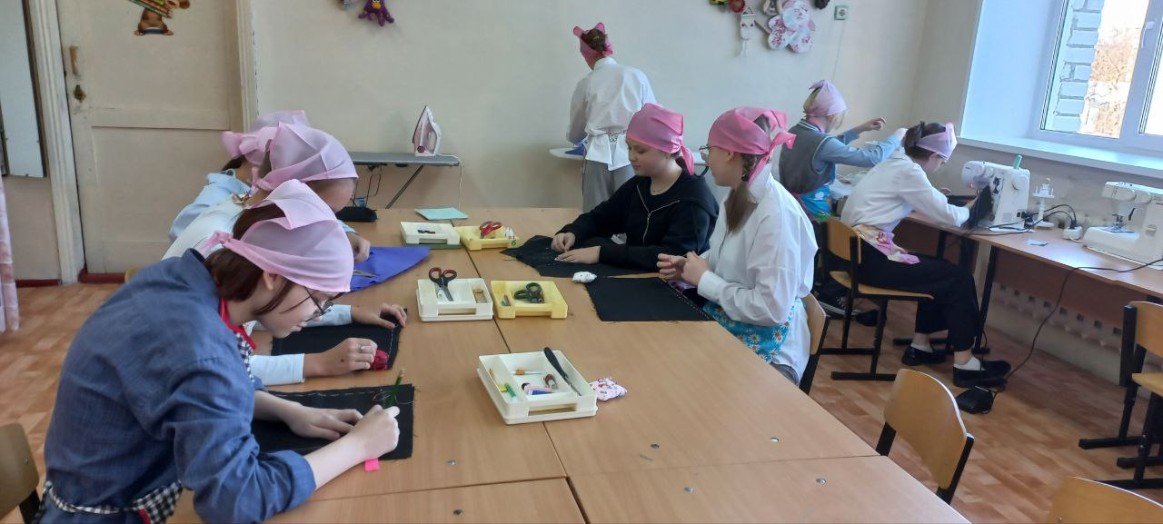
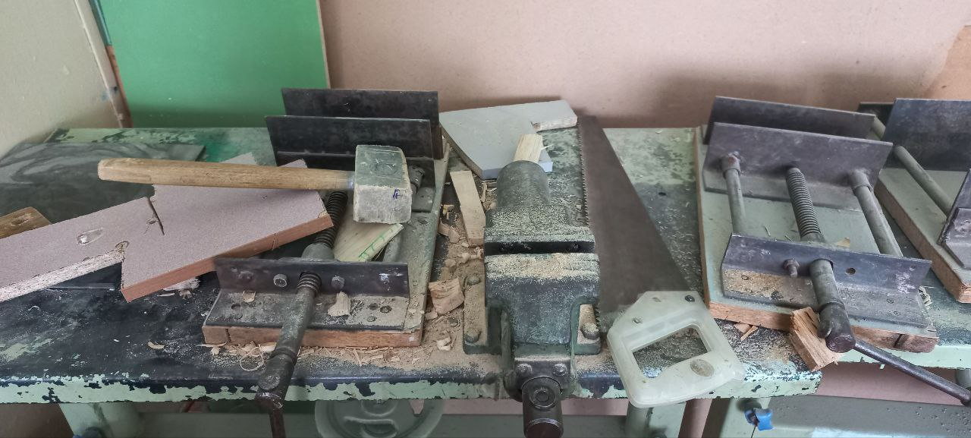
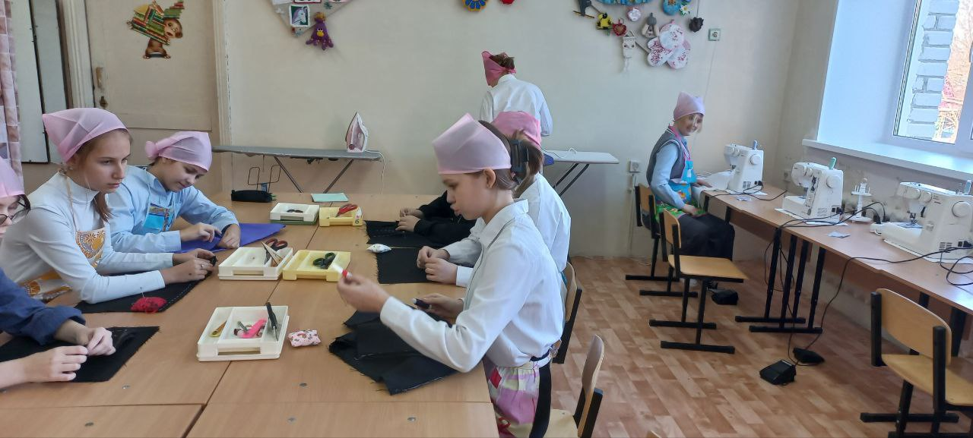
ТЕКУЩЕЕ СОСТОЯНИЕ ПРОЕКТА (ДО)

Slide 10
КАРТА ЦЕЛЕВОГО СОСТОЯНИЯ ПРОЦЕССА
Дежурные раздают готовые шкатулки с инструментами и приспособлениями для практических работ
Правильно разместить на рабочем столе инструменты и приспособления для практической работы
Выполнить практическую работу
Привести в порядок рабочее место
Время протекания процесса:
5 минут
1 минута
1 минута
3 минуты

Slide 11
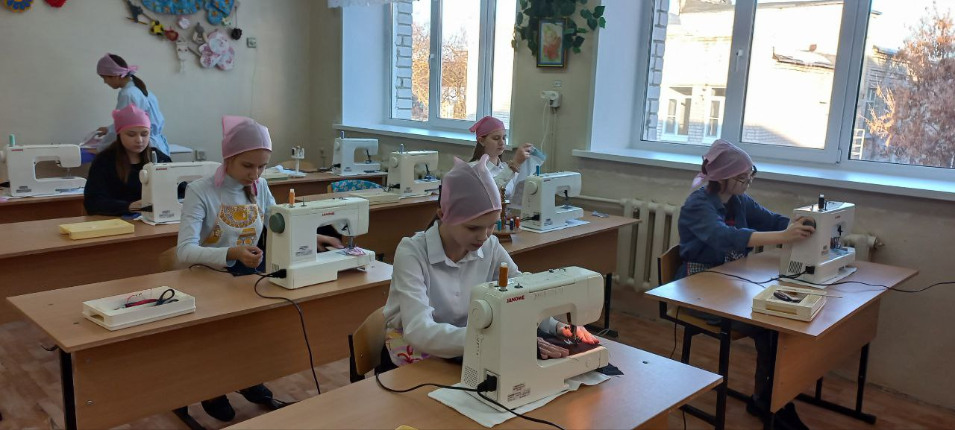
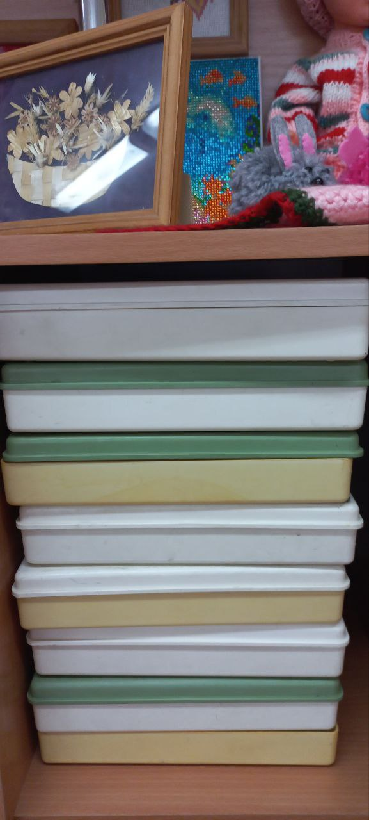
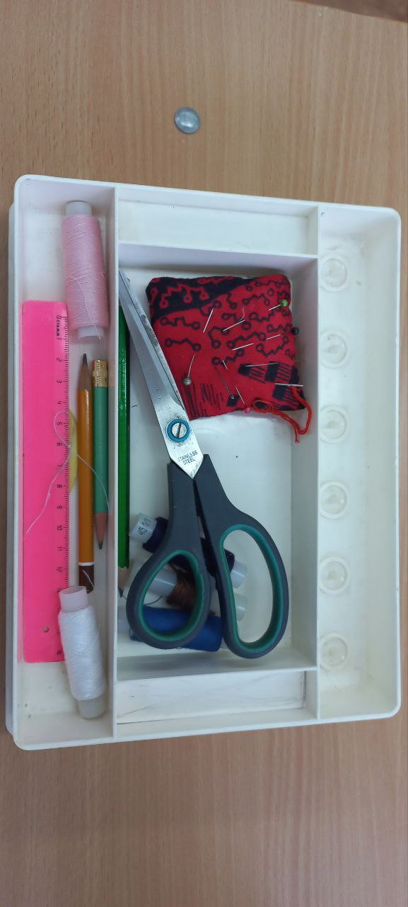
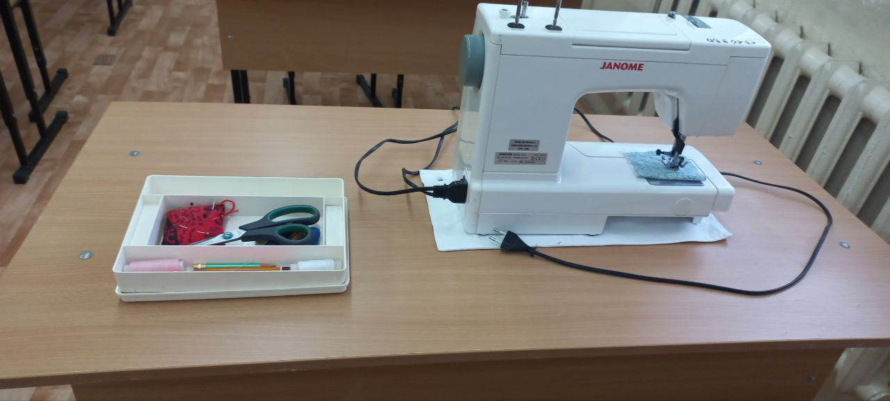
ЦЕЛЕВОЕ СОСТОЯНИЕ ПРОЕКТА (СТАЛО)

Slide 12
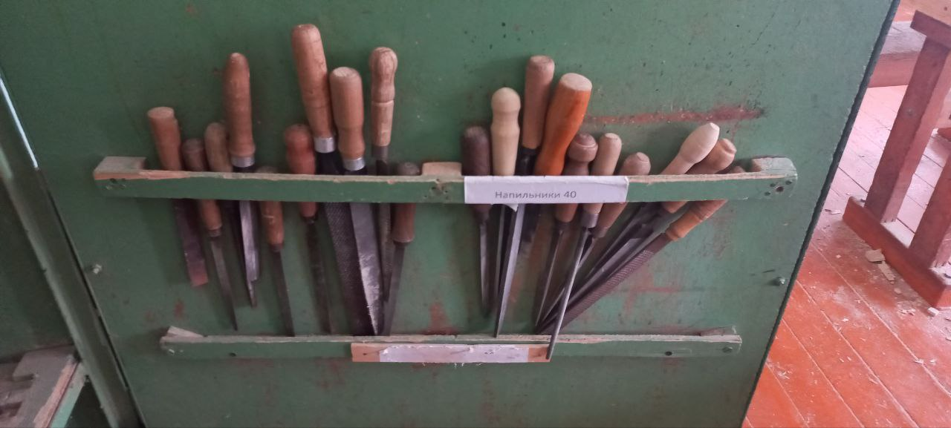
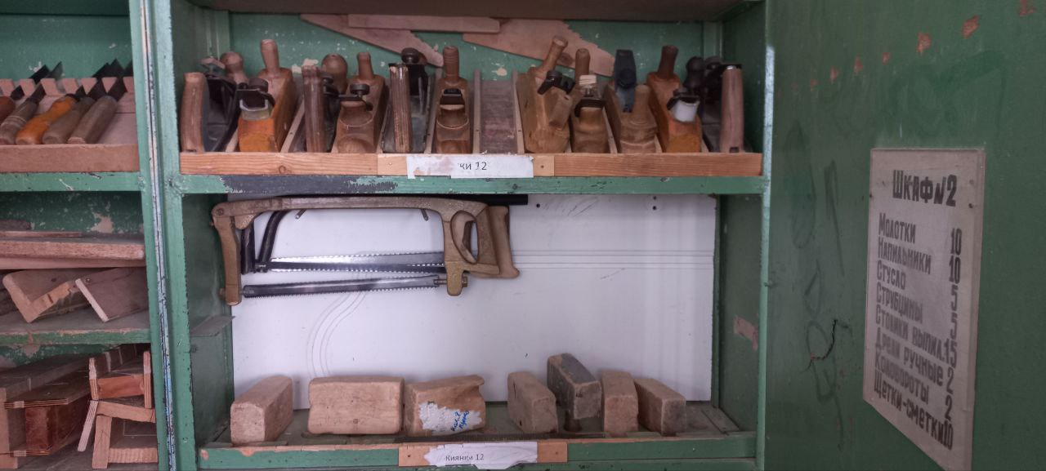
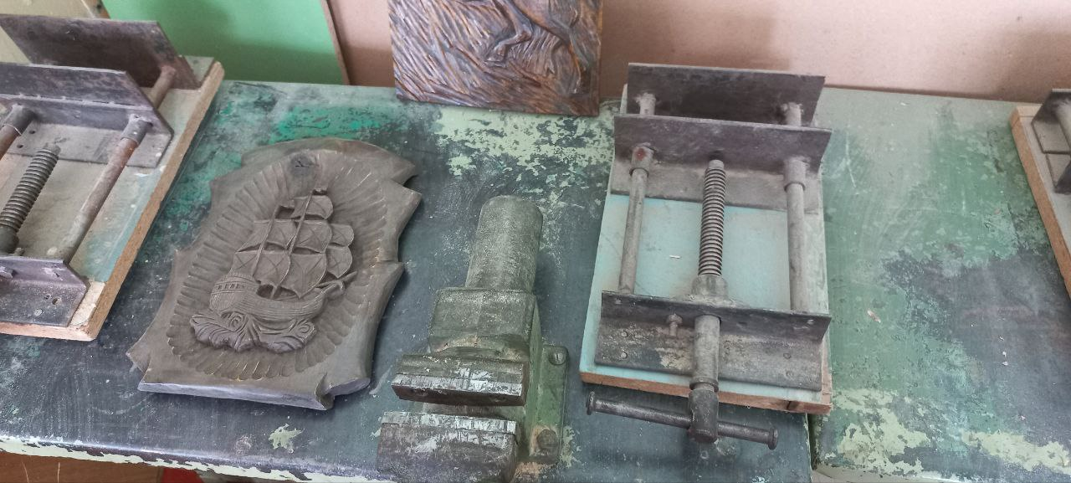
ЦЕЛЕВОЕ СОСТОЯНИЕ ПРОЕКТА (СТАЛО)

Slide 13
ДОСТИГНУТЫЕ РЕЗУЛЬТАТЫ ПРОЕКТА
Сокращение времени в процессе подготовки к образовательной деятельности по технологии.
Создание в классе оптимальных условий для подготовки учащихся к уроку технологии.
Наличие шкатулок для хранения инструментов и приспособлений для хранения материалов по технологии.
Доведение подготовительных мероприятий к уроку до автоматизма.

